Slide 1
ΔΙΑΦΟΡΕΣ ΧΡΙΣΤΙΑΝΙΚΩΝ ΔΟΓΜΑΤΩΝ
ΟΡΘΟΔΟΞΟΙ-ΡΩΜΑΙΟΚΑΘΟΛΙΚΟΙ-ΠΡΟΤΕΣΤΑΝΤΕΣ
Κασσιανή Σακκά
Θεολόγος-Φιλόλογος

Slide 2
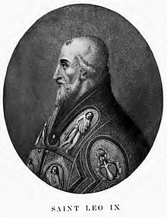
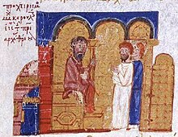
ΣΧΙΣΜΑ 1054
Είναι η διαίρεση και διάσπαση της κοινωνίας μεταξύ της Δυτικής (Ρωμαιοκαθολικής) και της Ανατολικής (Ορθόδοξης) Χριστιανικής Εκκλησίας όταν προκαθήμενοί τους ήταν οι:
1. Πάπας Ρώμης Λέων Θ΄ και
2. Οικουμενικός Πατριάρχης Κωνσταντινουπόλεως Μιχαήλ Κηρουλάριος
ύστερα από τους αμοιβαίους αναθεματισμούς που εξαπολύθηκαν τον Ιούλιο του 1054.
Πατριάρχης Μιχαήλ Κηρουλάριος
Πάπας Λέων Θ΄

Slide 3
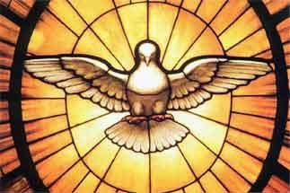
1. FILIOQUE
Filioque (Φιλιόκβε, λατινική σύνθετη λέξη από το Filius =Υιός και que=και που σημαίνει «και εκ του Υιού») είναι ένα θεολογούμενο ζήτημα που αφορά το Σύμβολο της Πίστεως.
Η Α΄ Οικουμενική Σύνοδος της Νικαίας (325 μ.Χ) με το Σύμβολο της Πίστεως δήλωσε ότι το Άγιο Πνεύμα εκπορεύεται από τον Θεό – Πατέρα («το εκ του Πατρός εκπορευόμενον»). Τα τρία πρόσωπα της Αγίας Τριάδας είναι ομοούσια και ίσα μεταξύ τους. ΠΑΤΗΡ=ΥΙΟΣ= ΑΓΙΟ ΠΝΕΥΜΑ
Οι Ρ/Κ πρόσθεσαν στο Σύμβολο της Πίστεως τη φράση «και εκ του Υιού». Εισάγουν έτσι δύο αρχές στην αγία Τριάδα (Πατήρ-Υιός) και
ένα κατώτερο πρόσωπο (Άγιο Πνεύμα).

Slide 4
2. ΠΑΠΙΚΟ ΠΡΩΤΕΙΟ
Πέντε Πρεσβυγενή Πατριαρχεία: Ρώμης=Κωνσταντινούπολης=Ιεροσολύμων=Αλεξανδρείας=Αντιόχειας
Ο πάπας «πρώτος μεταξύ ίσων» ως επίσκοπος της πρωτεύουσας Ρώμης= «πρεσβεία τιμής»
Όταν μεταφέρθηκε η πρωτεύουσα στην Κων/πολη είχε και ο πατριάρχης «πρεσβεία τιμής»
Ο πάπας απαίτησε να είναι πρώτος ανάμεσα στους πέντε και να αποφασίζει για όλους σαν διάδοχος του απ. Πέτρου. «Αυτή είναι η πέτρα πάνω στην οποία θα χτίσω την εκκλησία μου»
ΑΠΟΤΕΛΕΣΜΑ: Σχίσμα του 1054

Slide 5
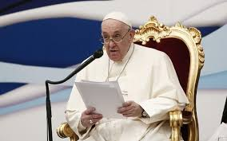
3. ΠΑΠΙΚΟ ΑΛΑΘΗΤΟ
Παπικό αλάθητο είναι δόγμα της Καθολικής Εκκλησίας που αναφέρει ότι σύμφωνα με την υπόσχεση του Ιησού προς τον Πέτρο ο Πάπας προστατεύεται από την πιθανότητα λάθους.
Αλάθητο ex cathedra= o πάπας είναι αλάθητος μόνο όταν ανεβαίνει στην έδρα του και αποφαίνεται για δογματικά θέματα μέσα από κείμενα.

Slide 6
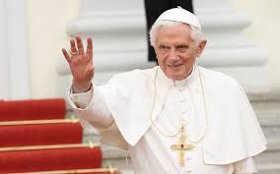
4. ΠΑΠΙΚΟ ΚΡΑΤΟΣ
Ο πάπας είναι:
α. θρησκευτικός ηγέτης
β. κοσμικός ηγέτης του κράτους του Βατικανού.
Το σύγχρονο Βατικανό είναι: 1.ανεξάρτητη πόλη-κράτος
στη δυτική πλευρά της πόλης της Ρώμης στην Ιταλία
2.συνέχεια του παπικού κράτους του Μεσαίωνα.
3.ιδρύθηκε στις 11 Φεβρουαρίου του 1929 με τη Συνθήκη του Λατερανού.

Slide 7
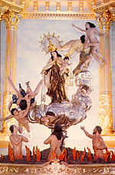
5. ΚΑΘΑΡΤΗΡΙΟ ΠΥΡ (Purgatorium)
1. δόγμα της Ρωμαιοκαθολικής Εκκλησίας
2.όσοι πεθαίνουν περνούν από προσωρινή κατάσταση κάθαρσης για να φθάσουν στην αγιότητα ή «τελική θέωση», για την είσοδο στον Παράδεισο
3. «προθάλαμος του Παραδείσου», καθώς όσες ψυχές περνάνε από το Καθαρτήριο τελικώς καταλήγουν στον Παράδεισο
4. οι ψυχές του Καθαρτηρίου μπορούν να ωφεληθούν από τις προσευχές των πιστών και την τέλεση της Θείας Λειτουργίας και τα ΣΥΓΧΩΡΟΧΑΡΤΙΑ στον Μεσαίωνα.

Slide 8
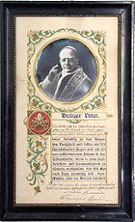
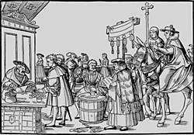
ΑΞΙΟΜΙΣΘΙΕΣ ΧΡΙΣΤΟΥ ΚΑΙ ΑΓΙΩΝ Κάποιες αμαρτίες μπορούσαν να αντισταθμιστούν από το «πλεόνασμα» καλοσύνης του Χριστού και των αγίων, το οποίο διαχειριζόταν η Εκκλησία και ο πάπας. Αγοράζοντας συγχωροχάρτια την ώρα που κουδούνιζε το κέρμα η ψυχή ξεπηδούσε από το Καθαρτήριο στον Παράδεισο.

Slide 9
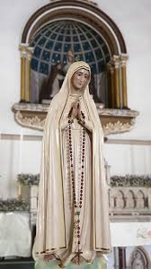
6. ΜΑΡΙΟΛΟΓΙΑ= Ρ/Κ ΔΟΓΜΑΤΑ ΓΙΑ ΤΗΝ ΠΑΝΑΓΙΑ
Α. ΓΕΝΝΗΣΗ ΠΑΝΑΓΙΑΣ
Δόγμα «ασπίλου συλλήψεως της Θεοτόκου»
Η Θεοτόκος, επειδή προοριζόταν να γεννήσει τον Θεό έπρεπε να είναι αναμάρτητη ΧΩΡΙΣ προπατορικό αμάρτημα, το οποίο μεταδίδεται με τη φυσική γέννηση.
Έτσι συνελήφθη από τους γονείς της, Ιωακείμ και Άννα «ασπίλως».
Άρα την θεωρούν θεά.

Slide 10
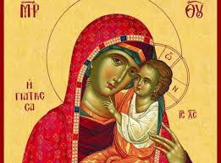
Β. ΘΑΝΑΤΟΣ ΠΑΝΑΓΙΑΣ
Δόγμα της «ενσώματης αναλήψεως της Θεοτόκου»
Φυσική συνέπεια του δόγματος της «ασπίλου συλλήψεως της Θεοτόκου».
Αφού η Παναγία δεν είχε προπατορικό αμάρτημα και είναι, κατ’ αυτούς, Θεά, δεν ήταν δυνατόν να πεθάνει αλλά αναλήφθηκε το σώμα της στους ουρανούς.
Η Ορθόδοξη Εκκλησία:
α. πιστεύει ότι ήταν κανονικός άνθρωπος, είχε προπατορικό αμάρτημα, αλλά την καθάρισε ο αρχάγγελος κατά τον Ευαγγελισμό.
β. κάνει λόγο για Κοίμηση της Θεοτόκου, δηλ. πραγματικό θάνατο και για Μετάσταση της Θεοτόκου, δηλ. Ανάσταση, ένωση ψυχής και σώματος, και Ανάληψη κοντά στον Υιό της.

Slide 11
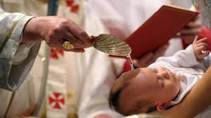
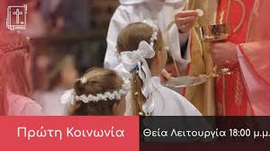
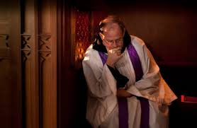
7. ΜΥΣΤΗΡΙΑ
Α. ΒΑΠΤΙΣΜΑ
Ράντισμα αντί για βύθιση
«σε βαπτίζω» αντί «βαπτίζεται»
Β. ΧΡΙΣΜΑ
7 ή 14 ετών
«Πρώτη Θεία Κοινωνία»
Γ. ΕΞΟΜΟΛΟΓΗΣΗ
Ξύλινος θαλαμίσκος

Slide 12
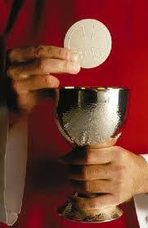
Δ. ΘΕΙΑ ΕΥΧΑΡΙΣΤΙΑ
Άζυμος άρτος
Όστια
Μετουσίωση στο «Λάβετε Φάγετε» και όχι στα «Σά εκ των Σών»

Slide 13
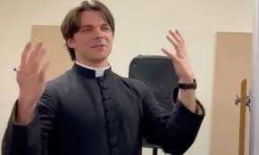
Ε. ΓΑΜΟΣ
Αδιάλυτο γάμου
όχι διαζύγιο
ΣΤ. ΙΕΡΟΣΥΝΗ
Υποχρεωτική αγαμία κλήρου
Ζ. ΕΥΧΕΛΑΙΟ
Μόνο στους ετοιμοθάνατους

Slide 14
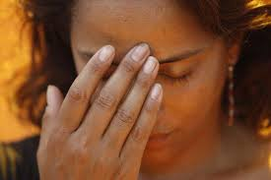
8. ΣΤΑΥΡΟΣ
Με 4ή 5 δάχτυλα
Από αριστερά προς δεξιά

Slide 15
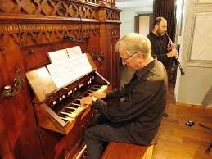
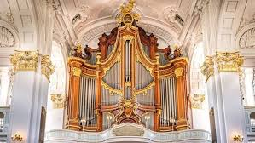
9. ΕΚΚΛΗΣΙΑΣΤΙΚΗ ΤΕΧΝΗ
α. Μουσική
Εκκλησιαστικό όργανο

Slide 16
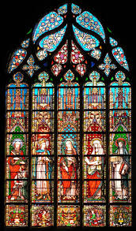
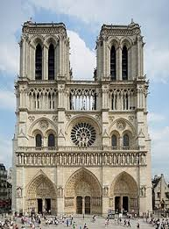
β. αρχιτεκτονική
Γοτθικός ρυθμός βιτρώ

Slide 17
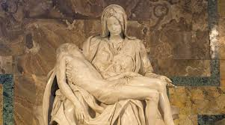
γ.αγάλματα
Μιχαήλ Άγγελος, Πιετά

Slide 18
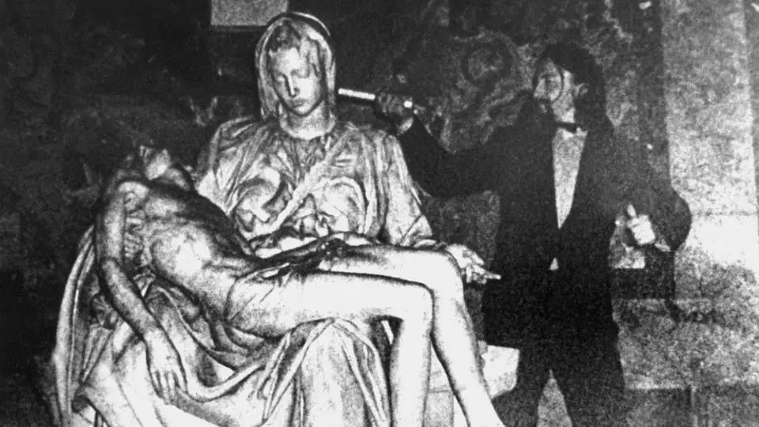

Slide 19
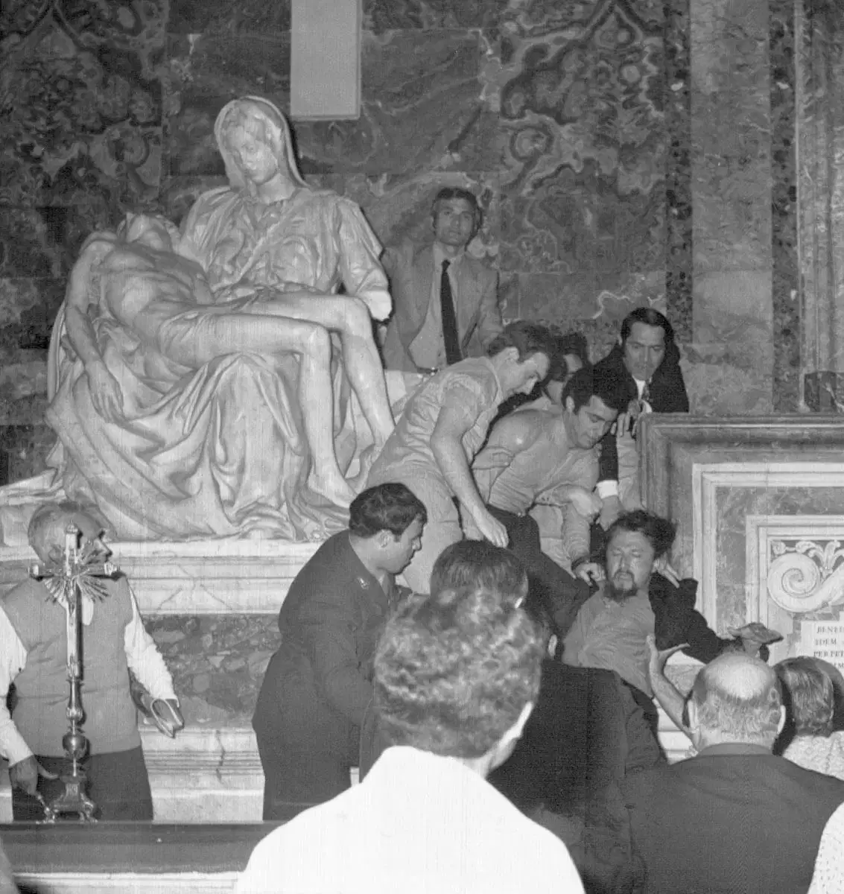

Slide 20
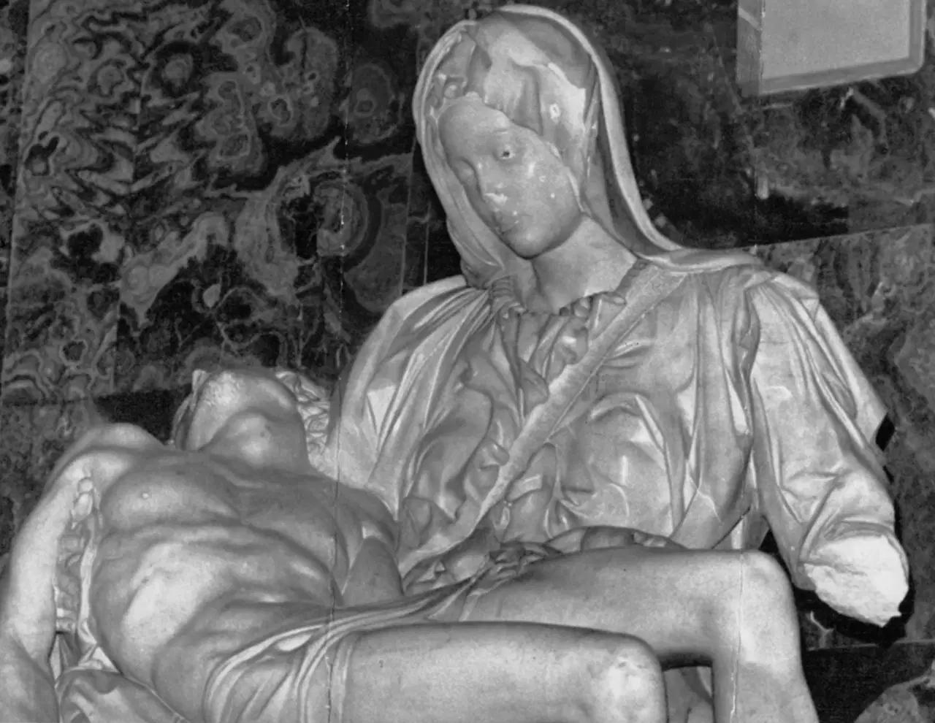

Slide 21
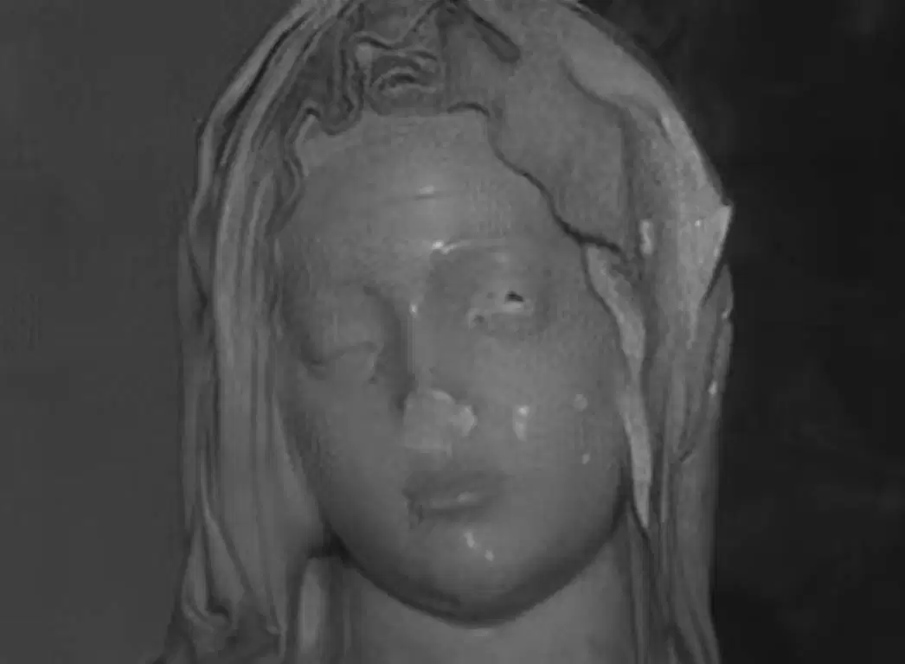

Slide 23
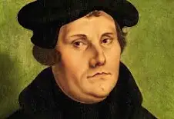
ΠΡΟΤΕΣΤΑΝΤΕΣ (ΔΙΑΜΑΡΤΥΡΟΜΕΝΟΙ)
Προτεσταντισμός ή Θρησκευτική Μεταρρύθμιση ήταν θρησκευτικό κίνημα του 16ου αιώνα στην Ευρώπη που πήγαζε από την αντίθεση στη Ρωμαιο-καθολική Εκκλησία.
Ξεκίνησε στη Γερμανία το 1517, όταν ο Μαρτίνος Λούθηρος θυροκόλλησε τις 95 θέσεις του στη Βιτεμβέργη.
Καταδίκαζε την πώληση συγχωροχαρτιών, την απόλυτη εξουσία και το αλάθητο του Πάπα.
Τελικά εξαπλώθηκε στη Γερμανία, στην Πολωνία,
στη Βοημία, στη Μοραβία, στην Ουγγαρία και στην Τρανσυλβανία.
Η Παπική Εκκλησία τον κήρυξε αιρετικό.
Κύριοι πρωταγωνιστές εκτός από τον Λούθηρο, ο Ιωάννης Καλβίνος και ο Ούλριχ Ζβίγγλιος.

Slide 24
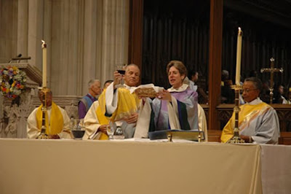
ΠΡΟΤΕΣΤΑΝΤΕΣ
Αποδέχονται μόνο την Αγία Γραφή
Δεν αποδέχονται την ιερά Παράδοση -όχι ισόκυρες
Κάθε προτεστάντης είναι ερμηνευτής της Αγία Γραφής
Πιστεύουν ότι σώζει μόνο η πίστη και όχι τα έργα
Δεν έχουν μυστήρια
Δεν έχουν εικόνες, γιορτές
Δεν έχουν αγίους
Δεν έχουν ιεροσύνη, αλλά Πάστορες (pastor=βοσκός)
- μπορεί να είναι και γυναίκες.

Slide 25
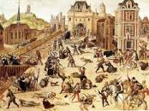
Μετά τη νύχτα του Αγίου Βαρθολομαίου, δηλ. τη σφαγή των Γάλλων προτεσταντών (Ουγενότων) από τους Καθολικούς στο Παρίσι στις 24 Αυγούστου 1572, ανήμερα του Αγίου Βαρθολομαίου πολλοί προτεστάντες μετανάστευσαν στην Αμερική.
Στη συνέχεια διαιρέθηκαν σε πολλά παρακλάδια, τις ΟΜΟΛΟΓΙΕΣ, με διαφορές στη διδασκαλία.
Οι πιο γνωστές είναι: Πεντηκοστιανοί, Ευαγγελικοί, Πρεσβυτεριανοί, Καλβινιστές, Λουθηρανοί, Επισκοπιανοί, Βαπτιστές, Μεθοδιστές, Μορμόνοι, Αντβενιστές.

Slide 26
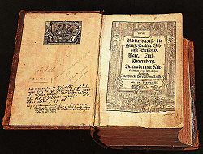
ΤΕΛΟΣ
Η Αγία Γραφή μεταφρασμένη από τον Λούθηρο στη δημοτική γλώσσα

